Slide 1
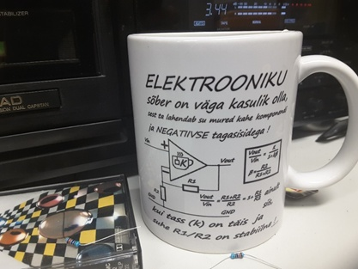
Meie hea elu ja elektroonika
Kevad 2022
Martin Jaanus
martin.jaanus@ttu.ee

Slide 2
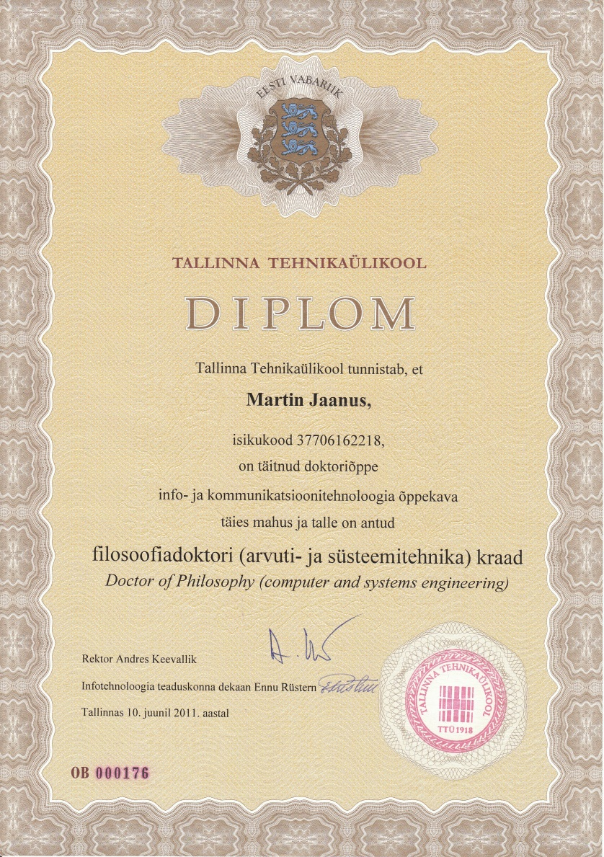
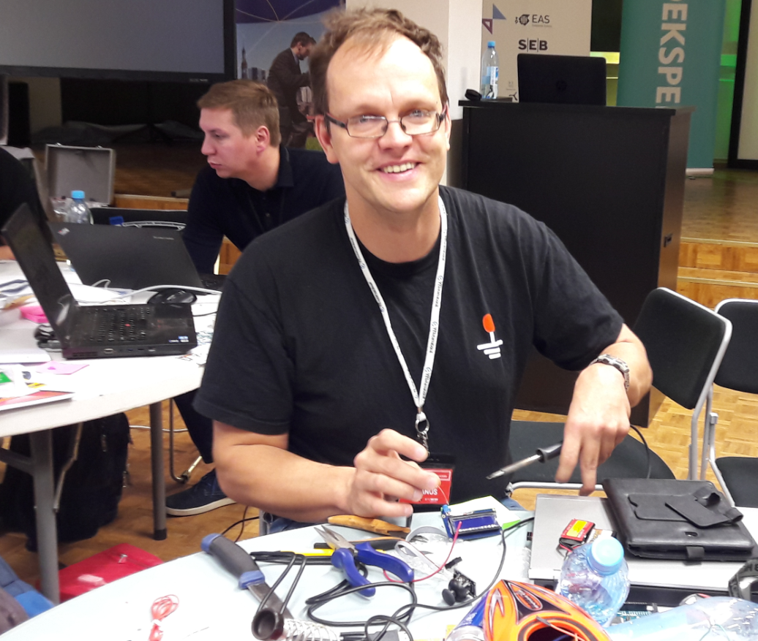
Kes ma olen ?
Lõpetanud Jõhvi Gümnaasiumi
Lõpetanud Tallinna Tehnikaülikooli doktoriõppe
Õppejõud, elektroonikainimene Tallinna Tehnikaülikooli Elektroenergeetika – ja mehhatroonika instituudis
www.skeemipesa.ee
www.elfafoorum.eu
Ühe gümnaasiumi õpetaja küsib õpilastelt,
kellena nende isad töötavad.
" Minu isa on pankur, " teatab üks.
" Minu isa töötab börsimaaklerina, " ütleb teine.
" Minu isa on autosalongi direktor, " sõnab kolmas.
" Minu isa on doktorikraadiga lektor, " ütleb neljas.
Kogu klass hakkab naerma.
" Lapsed, ärge naerge ! " noomib õpetaja. " Poisil on selline mure, ja teie naerate ! "
Notes:
Kus jama kõige suurem, seal martinjott kõige armsam ehk ei armastata eriti aga vajatakse kohutavalt
Musid,kallid, õhupallid.

Slide 3
Meie hea elu…
TIPP-
TEHNOLOOGIA
Arduino ..
Iseautod
Laiskus….
Tootmine Hiinas..
Jne…
….
Nutiseadmed
Sotsiaalmeedia
Videomängud
“Võrdõiguslikkus”
“Rohepööre”
© M.J. 2020
Notes:
Tark mees taskus – nutitelefon
Meil on kõigil võrdne võimalus seda kasutada.
Anna inimesele ruupor ja ta muutub kohe kõige targemaks siin maailmas.
Tegelikult….on kogu maailma tarkus vaid näpuga hõõrumise kaugusel.

Slide 4
Elektroonikapüramiid
Tipptehnoloogia
Nutiseadmed
Sotsiaalmeedia
Videomängud
Iseautod
Laiskus….
Hiina..
Jne…
….
Meie
“hea” elu
© M.J. 2020
Notes:
Osade tänapäevainimeste maailmavaade. Põhimõtteliselt saab iga eriala kohta seda teha,

Slide 5
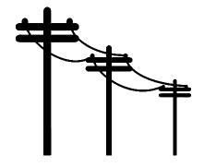
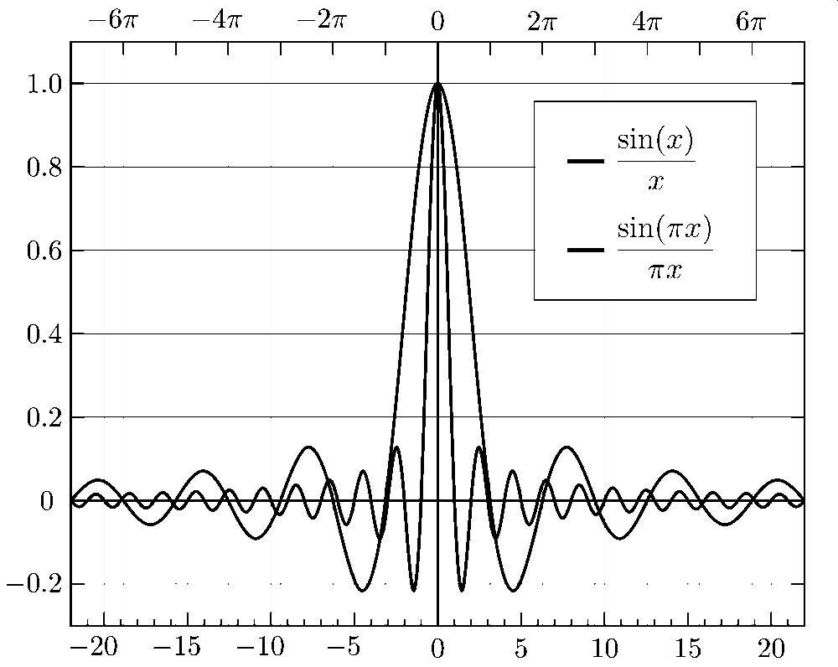
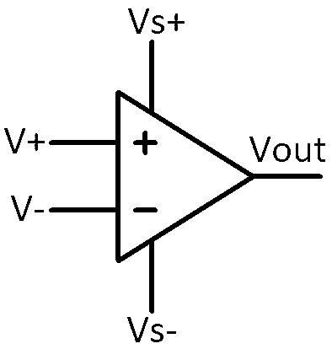
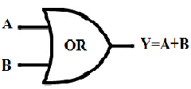
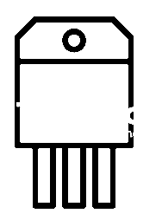
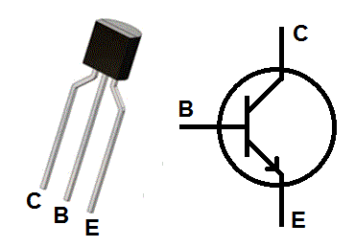
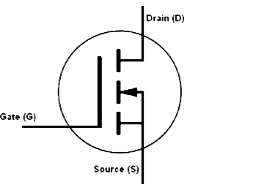
Elektroonikapüramiid
Tipptehnoloogia
Nutiseadmed
Sotsiaalmeedia
Videomängud
Iseautod
Laiskus….
Hiina..
Jne…
….
Meie
“hea” elu
Opsüs
Raadio-
side
Kõrgkeeled
Programmeeritav
automaat(arvuti,ASM)
Juhtmega
side
Toiteseadmed
Mugavus,lihtsus,kasutamine
f(x)
Teadmised,oskused,disain
5V
Digitaaltehnika
220 V
=
Analoogtehnika
Loogika ja aja
funksioonid (automaat)
Generaatorid, filtrid, analoogarvuti
Loogika-
funktsioonid
f(x)
Operatsioon-
võimendi
Lihtloogika
Võimendid, kolmklemmid
Ideaalkomponendid, kaksklemmid
Füüsikaseadused, suuruste omavahelised seosed (Maxwell, Newton, Ohm…..)
Loodus : füüsikalised suurused ( jõud, pinge, rõhk,mass…) , Mõõtmine !!!
© M.J. 2020
Notes:
Allapoole minna on raskem , samas kõik ülemine seisab peal alumisel.
Kust kohast algab tehnoloogia ?

Slide 6
Elektroonikapüramiid
Tipptehnoloogia
Nutiseadmed
Sotsiaalmeedia
Videomängud
Iseautod
Laiskus….
Hiina..
Jne…
….
Meie
“hea” elu
Opsüs
Raadio-
side
Kõrgkeeled
Programmeeritav
automaat(arvuti,ASM)
Juhtmega
side
Toiteseadmed
Mugavus,lihtsus,kasutamine
f(x)
Teadmised,oskused,disain
5V
Digitaaltehnika
220 V
=
Analoogtehnika
Loogika ja aja
funksioonid (automaat)
Generaatorid, filtrid, analoogarvuti
Loogika-
funktsioonid
TEHNOLOOGIA
f(x)
Operatsioon-
võimendi
Lihtloogika
Võimendid, kolmklemmid
Ideaalkomponendid, kaksklemmid
Füüsikaseadused, suuruste omavahelised seosed (Maxwell, Newton, Ohm…..)
Loodus : füüsikalised suurused ( jõud, pinge, rõhk,mass…) , Mõõtmine !!!
© M.J. 2020
Notes:
Allapoole minna on raskem , samas kõik ülemine seisab peal alumisel.
Kust kohast algab tehnoloogia ?
Viimased 114 aastat.
Milline component on kõige tähtsam ?

Slide 7
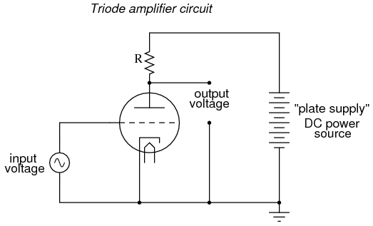
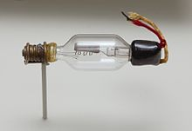
Natuke ajaloost
Elektroonika sünniaastaks loetakse aastat 1906, mil USA insener Lee De Forest leiutas Audioni (võimendava elektronlambi – trioodi). Kahe elektroodiga lamp – diood 1904)
Avanes võimalus väikese energiahulgaga juhtida suurema hulga energia liikumist.
Pilt- wikipedia (Audion 1906)
Notes:
Diood oli varem 1904 , tegelikult termolt edison 1884.

Slide 8
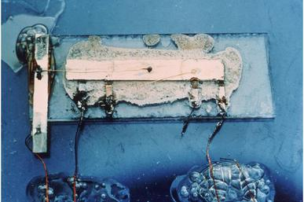
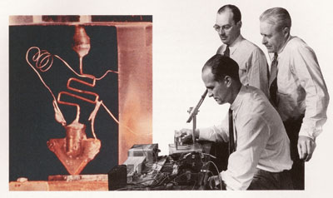
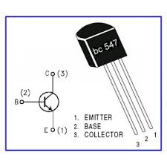
Natuke ajaloost (2)
Transistori sünniaastaks loetakse aastat 1947 , mil John Bardeen, William Shockley ja Walter Brattain demonstreerisid bipolaartransistorit.
Väljatransistor patenteeriti 1925 aastal aga ideest kaugemale ei jõutud.
1951 - sai transistore poest osta.
1953 - esimene transistorarvuti.
1954 – ränitransistor
1958 – esimene integraallülitus (mikroskeem)
...............................
2016 - 25 miljonit transistori
ruutsentimeetrile
Pilt- wikipedia (Transistor)
Notes:
Internet 1969 Kõige lihtsam kinni-lahti

Slide 9
Elektroonikapüramiid
Tipptehnoloogia
Nutiseadmed
Sotsiaalmeedia
Videomängud
Iseautod
Laiskus….
Hiina..
Jne…
….
Meie
“hea” elu
Opsüs
Raadio-
side
Kõrgkeeled
Programmeeritav
automaat(arvuti,ASM)
Juhtmega
side
Toiteseadmed
Mugavus,lihtsus,kasutamine
f(x)
Teadmised,oskused,disain
5V
Digitaaltehnika
220 V
=
Analoogtehnika
Loogika ja aja
funksioonid (automaat)
Generaatorid, filtrid, analoogarvuti
Tänapäevane energeetika
Loogika-
funktsioonid
f(x)
Operatsioon-
võimendi
Lihtloogika
Võimendid, kolmklemmid
Ideaalkomponendid, kaksklemmid
Füüsikaseadused, suuruste omavahelised seosed (Maxwell, Newton, Ohm…..)
Loodus : füüsikalised suurused ( jõud, pinge, rõhk,mass…) , Mõõtmine !!!
© M.J. 2020
Notes:
Üks asi on selle pildi pealt puudu.

Slide 10
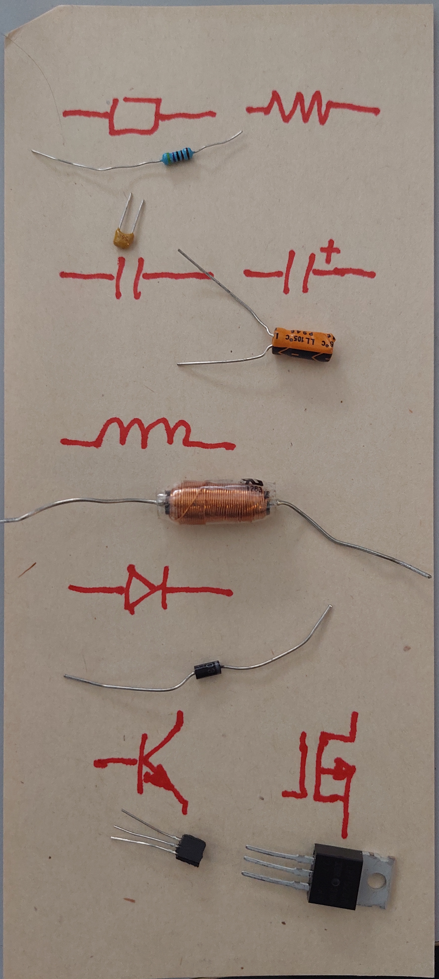
Elektrooniku “Legoland”
Igal elementaarkomponendil on oma roll
Takisti (resistor) – Väga südamlik komponent ,loob suhte pinge ja voolu vahel, soojendades maailma nende korrutisega.
Kondensaator – jonnakas komponent, ei taha unustada tema klemmidel olevat pinget .
Induktor – töökas komponent, hoolitseb selle eest, et vool ahelas ei katkeks.
Diood – põhimõttekindel jonnakas komponent, millel on iga pinge ning voolu jaoks oma arvamus
Transistor – oma arvamust lihtsalt muutev komponent – takistus sõltub teiste komponentide soovist.
Notes:
Näide – laborikatse, mida pole 5 aastat olemas.

Slide 11
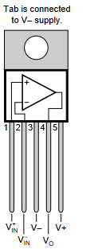
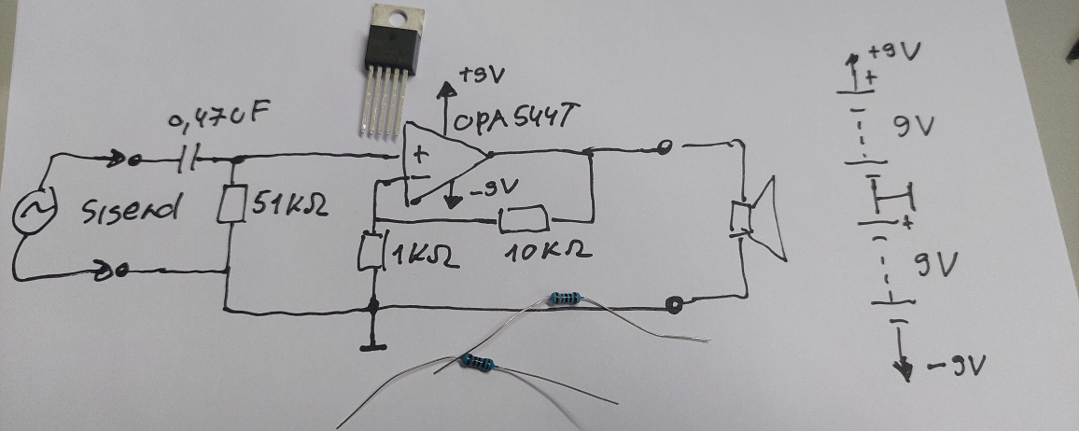
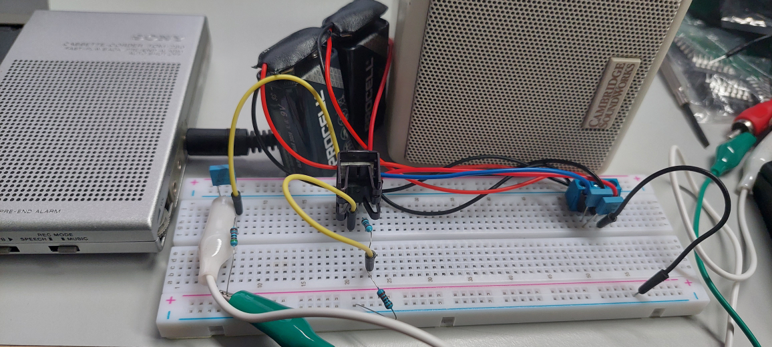
Operatsioonvõimendi - demo

Slide 12
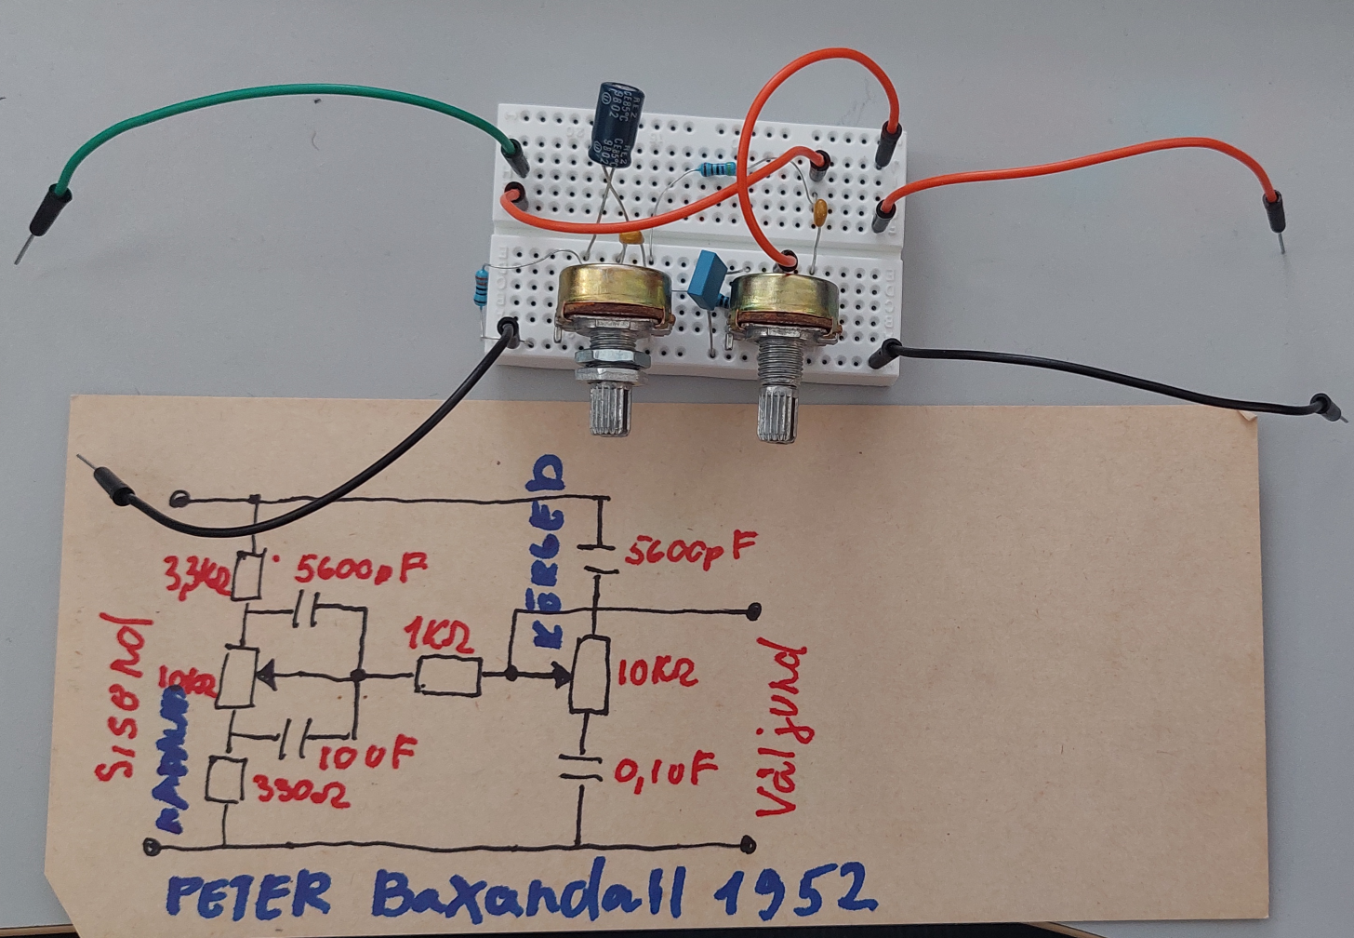
Tämbriregulaator - demo

Slide 13
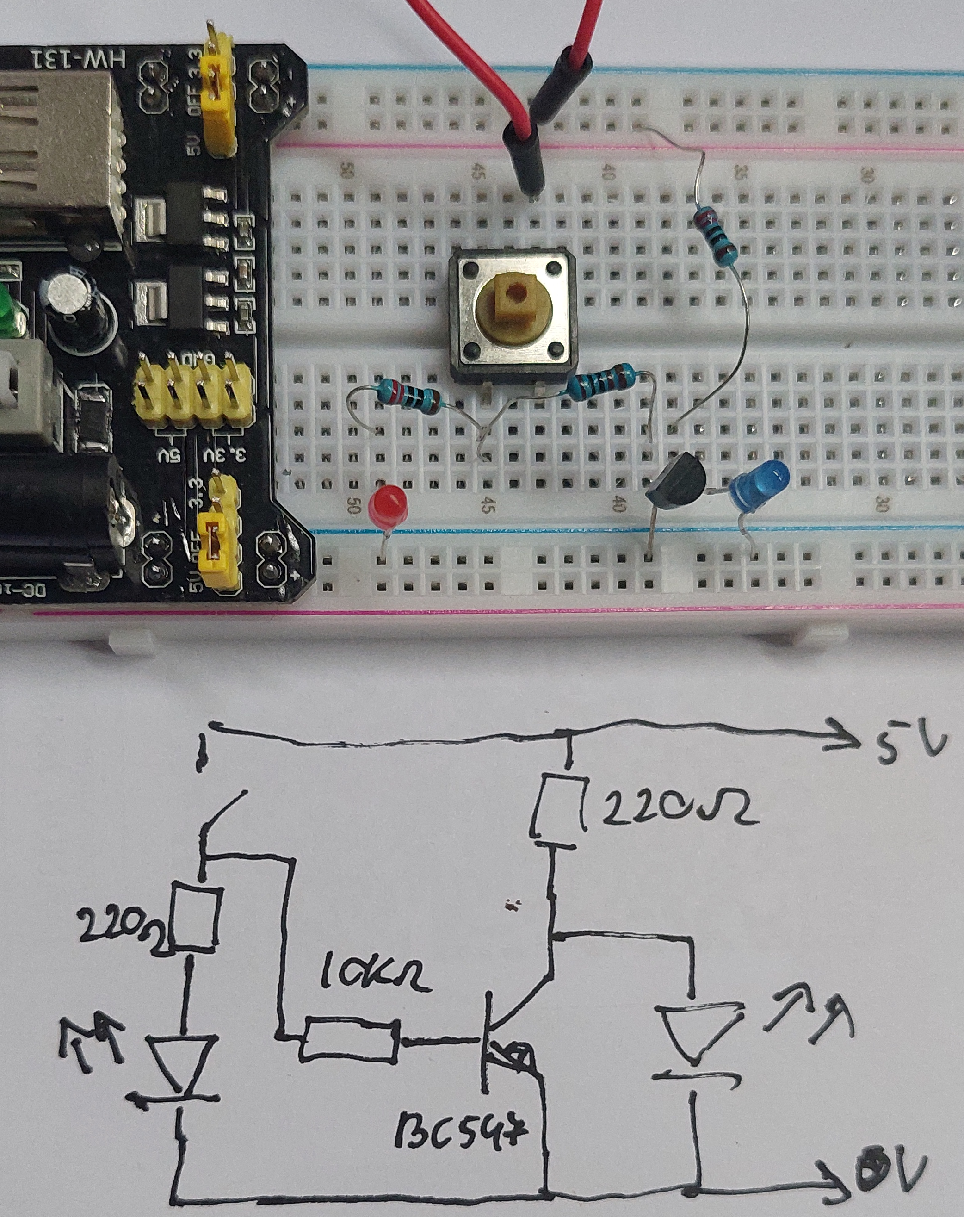
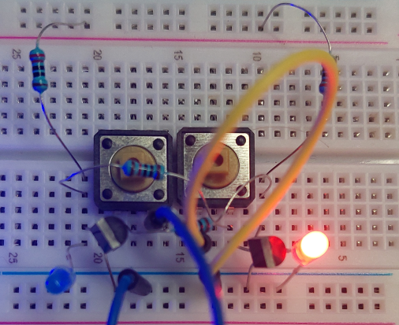
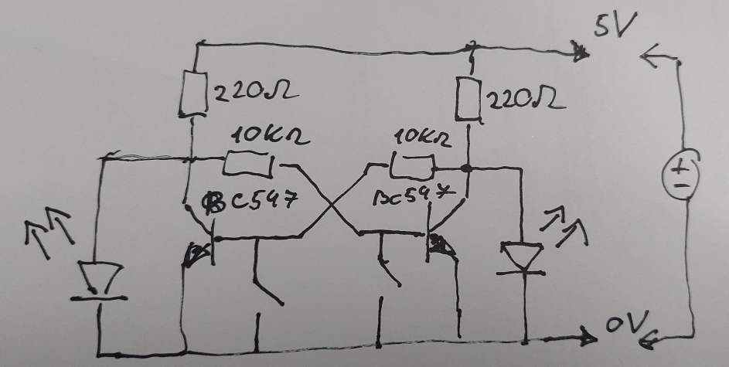
Digitaaltehnika demo
RS triger (mäluelement- salvestab 1 biti infot )
Inverter (Ei element)

Slide 14
Meie hea elu… veidi filosoofiat
Internet teab kõike, ka Sinu kohta
Kui hea, kõik on hästi, küll Google aitab !
Ainuke jama on see, et infot on liiga palju !
Milline otsingutulemustest kõige sobivam on ?
Reaalsus on see, et edukaks toimimiseks peame olema nutikamad, kui nutikad seadmed !
Edukam on see, kes suudab ilma nutiseadmeta toime tulla (oi, kui raske see on) ! Mida teete siis, kui ühel päeval selgub, et teil ei ole (ja võibolla ka niipea ei tule)
a: elektrit , b: internetiühendust ?
Notes:
Näide – laborikatse, mida pole 5 aastat olemas.

Slide 15
Kuidas siis saab, kui kuidagi ei saa ja saama peab ?
????????????????????????????????????????????????????????
????????????????????????????????????????????????????????
Aus vastus: Ega ei saagi. Mõned kümnendid tagasi veel oleks saanud.
Et asja enda jaoks selgeks teha (ja need on ka edukamad) on vaja sageli
mõista vaid asjade toimimise põhimõtteid (ehk nn loodusseadusi).

Slide 16
Aitäh !

